Slide 1
Реализация "Указа Президента об утверждении основ государственной политики Российской Федерации в области исторического просвещения": задачи и возможности ОО
Пигалева Н.П., к.и.н.,
зав. кафедрой теории и методики обучения
ОГБОУ ДПО «КОИРО»
27.08.2024

Slide 2
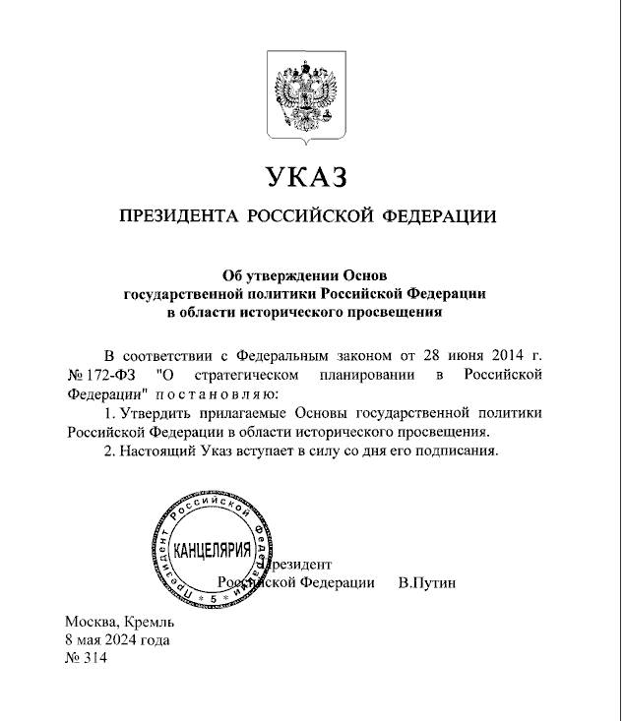
http://publication.pravo.gov.ru/document/0001202405080001?index=7

Slide 3
Историческое просвещение
Историческое просвещение - регулируемая государством деятельность по распространению в обществе достоверных и научно обоснованных исторических знаний. Она направлена на формирование научного понимания прошлого и настоящего России, являющегося одной из основ общероссийской гражданской идентичности и коллективной исторической памяти, а также на противодействие попыткам умаления подвига народа при защите Отечества
Понятие «историческое просвещение» значительно шире понятия «историческое образование» - процесс и результат усвоения исторических знаний и операционных действий с ними по уровням (дошкольное, начальное, основное, среднее, специальное, высшее и т.д.)

Slide 4
Государственная политика
государственная политика в области исторического просвещения -
совокупность действий, реализуемых субъектами государственной политики в области исторического просвещения, направленных на распространение в обществе достоверных и научно обоснованных исторических знаний, поддержку и развитие системы научного исторического знания, формирование личности на основе присущей российскому обществу системы ценностей и любви к Родине.
Результаты реализации госполитики призваны способствовать усилению сплоченности российского общества, сохранению традиционных ценностей, противостоянию деструктивному идеологическому воздействию и росту вовлеченности россиян в решении задач местного и государственного значения.

Slide 5
Субъекты государственной политики
субъекты государственной политики в области исторического
просвещения - органы публичной власти, научные и образовательные
организации, академические и университетские центры, организации культуры
и искусства, культурно-просветительские организации, средства массовой
информации, общественно-государственные и общественные объединения и организации, иные некоммерческие организации, деятельность которых
направлена на распространение в обществе достоверных и научно
обоснованных исторических знаний, поддержку и развитие системы научного
исторического знания, формирование личности на основе присущей
российскому обществу системы ценностей и любви к Родине.

Slide 6
Цели государственной политики в области исторического просвещения
формирование общероссийской гражданской идентичности и укрепление общности Русского мира на основе традиционных российских духовно-нравственных и культурно-исторических ценностей путем:
а) сохранения памяти о значимых событиях истории России, включая историю государствообразующего русского народа, входящего в многонациональный союз равноправных народов Российской Федерации, и историю других народов России, исходя из понимания преемственности в развитии Российского государства и его исторически сложившегося единства;
б) осознания многонациональной природы социокультурного развития России;
в) популяризации достижений отечественной науки и культуры;
г) патриотического воспитания, сохранения памяти о защитниках Отечества и недопущения умаления значения подвига народа при защите Отечества;
д) сохранения памяти о выдающихся личностях в российской истории, внесших важный вклад в развитие и процветание России и др.

Slide 7
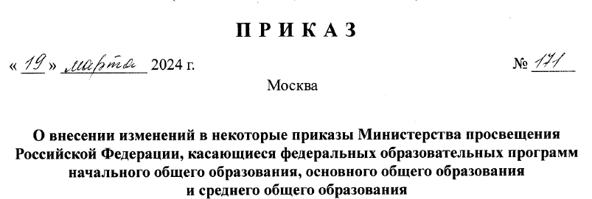
Задачи, связанными с повышением исторической грамотности в ОО:
а) создание единой методологии преподавания истории, начиная с дошкольных образовательных организаций и заканчивая образовательными организациями высшего образования;
б) актуализация федеральных основных общеобразовательных программ в части, касающейся внесения изменений в федеральную рабочую программу по учебному предмету "История" в соответствии с новыми вызовами и задачами, стоящими перед Российской Федерацией, а также с учетом современных научных достижений в области истории; (https://edsoo.ru/normativnye-dokumenty/ Стр. 115 -184
в) создание единой государственной линейки школьных учебников по истории (истории России, всеобщей истории), в том числе по истории родного края для каждого субъекта Российской Федерации; +
г) разработка и принятие единого федерального историко-культурного стандарта и выработка на его основе региональных компонентов историко-культурного стандарта для каждого субъекта Российской Федерации; +
д) возрождение и поддержка программ внеклассного и внеаудиторного исторического просвещения в студиях, кружках и иных просветительских форматах при организациях культуры, образовательных и научных организациях; +

Slide 8
Задачи связанными с повышением исторической грамотности
з) разработка и реализация государственной программы, направленной на развитие школьного и студенческого познавательного туризма и предусматривающей посещение музеев, военно-исторических объектов, памятников истории и культуры, городов-героев, городов воинской славы и городов трудовой доблести, заповедников и других мест, связанных с историей России;
и) обеспечение работы в области исторического просвещения в образовательных организациях, подведомственных федеральным органам исполнительной власти, уполномоченным в области обеспечения обороны страны, государственной и общественной безопасности, а также с военнослужащими и государственными гражданскими служащими этих органов;
к) поддержка исторического краеведения; +

Slide 9
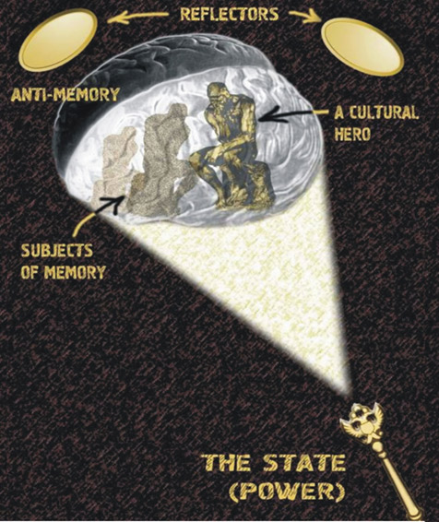
Задача –сохранение исторической памяти
Истори́ческая па́мять — система социокультурных методов и институтов, контролирующих и преобразующих важное для настоящего момента социальное знание в информацию о прошлом для передачи новым поколениям «накопленного общественного опыта»
Историческая память – это определенным образом сфокусированное историческое сознание, которое отражает особую значимость и актуальность информации о прошлом в тесной связи с настоящим и будущим («прожектор» памяти высвечивает актуальную информацию, преобразовывает в соответствии с совр. моментом)
И.П. мобилизуется и актуализируется в сложные периоды жизни нации (в это время возможны попытки фальсификации со стороны недруж. сторон)
Попытки искажения , фальсификации истории опасны тем, что они могут негативно повлиять на историческую память, нарушить историко-культурную преемственность, процесс формирования национально-гражданской идентичности

Slide 10
Владимир Александрович Серов (1910-1968 гг.) «В.И. Ленин провозглашает советскую власть» Художник переписывает историю?
1947 г.
1962 г.

Slide 11
Формирование исторической памяти: человек –носитель 3х видов памяти

Slide 12
Три вида памяти
1.Коммуникативная память – как правило, это «память трех поколений», «кратковременная память общества», которая основывается на биографическом опыте и в силу этого – на множестве фрагментарных и противоречивых жизненных опытов.
Три поколения (деды – дети – внуки) – это временная рамка живого общения, личной сопричастности и сопереживания тому, что было.
Коллективная память – это социальная, долговременная память.
«В отличие от диффузной (нечеткой) коммуникативной памяти, которая сама собой формируется и вновь исчезает, коллективная память управляется извне и характеризуется сильной гомогенизацией (однородная структура)» (А. Ассман).
Ей свойственны:
- радикальное сужение многообразия индивидуальных и субъективных форм исторического опыта,
- высокая символическая интенсивность,
- сильная психологическая аффективность,
- четкая симметрия между прошлым и будущим.
За счет этого КП обеспечивает устойчивость социального опыта, совместной воли, целенаправленной деятельности больших масс людей
Культурная память – транспоколенческая, благодаря большей интеграции и большему радиусу охвата в пространстве и времени (Тексты, картины и скульптуры, памятники, архитектурные сооружения, ландшафты и темпоральные структуры вроде праздников, обычаев и ритуалов).
Весь этот комплекс культурного наследия «нуждается в постоянной интерпретации, обсуждении и обновлении, чтобы адаптировать культурное наследие к насущным нуждам и требованиям настоящего времени

Slide 13
Коммеморативные практики
понятие коммеморации как материального компонента и важнейшего инструмента формирования исторической памяти
В основе коммеморации лежат несколько значимых признаков, отличающих ее от иных способов визуализации культурной памяти — публичность, коллективность, ритуальность, ретроориентированность, аксиологическая направленность и эмоциональность.
Ее структуру составляют три взаимосвязанных элемента: ядро (повод поминовения — значимая личность, событие, совокупность событий, место и т. п.), символ (мифологема, создающая вокруг ядра некое образно-ценностное пространство, адресуемая социуму и моделирующая формы и способы его бытия) и функция (выполняемая задача — интеграция, идентификация, социализация, компенсация, накопление и др.).
На основе этой трехчастной структуры появляются методика конкретных коммеморативных практик (например наименования улиц, памятные знаки и др.)

Slide 14
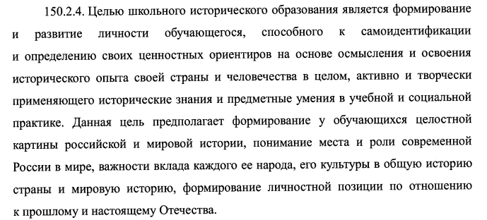
Историческое просвещение и школьное исторического образования
Цель - формирование и развитие личности обучающегося, способного к самоидентификации и определению своих ценностных ориентиров на основе осмысления и освоения исторического опыта своей страны и человечества в целом, активно и творчески применяющего исторические знания и предметные умения в учебной и социальной практике. Данная цель предполагает формирование у обучающихся целостной картины российской и мировой истории, понимание места и роли современной России в мире, важности вклада каждого её народа, его культуры в общую историю страны и мировую историю, формирование личностной позиции по отношению к прошлому и настоящему Отечества.

Slide 15
История
Школьный предмет «История» - не есть наука история
Содержание школьного предмета «История Россия» выстроено в соответствии с историко-культурным стандартом, в котором представлены выверенные подходы к событиям, их оценкам
Предмет ведется в соответствии с Федерально программой непосредственного применения (обязательной) https://edsoo.ru/
(единое содержание общего образования)
Учебный предмет «История» традиционно обладает высоким воспитательным потенциалом, а его изучение способствует формированию у молодого поколения ориентиров для гражданской, этнонациональной, социальной, культурной самоидентификации в окружающем мире.

Slide 16
Система исторического образования (структурно-содержательный аспект)
Комплекс социально- и личностно обусловленных целей (образовательные, воспитательные, развивающие)
Содержание
(факты и теория, опыт познавательной и творческой деятельности и эмоционально-ценностного отношения к миру – единый УМК 10-11 кл)
Результаты и критерии их диагностики и оценки
Способы и формы обучения и воспитания
(преподавание и учение; урочная и внеурочная деятельность, дополнительное образование)

Slide 17
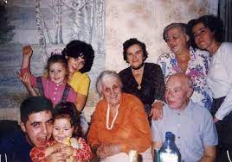
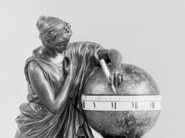
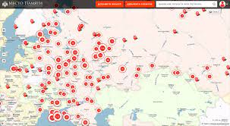
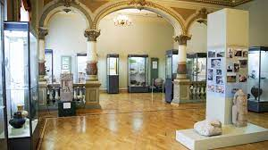
Экосистема исторического образования - сети взаимосвязанных и разнотипных субъектов, участвующих в процессе обучения / воспитания / развития в течение всей жизни; объединяют учащихся и сообщества, раскрывают их индивидуальный и коллективный потенциал; акцент на партнерство и взаимодействие …= историческое просвещение
СЕМЬЯ. РОДИТЕЛИ
Историческая наука
школа
Места памяти
КОНКУРСЫ
Архивы и музеи
Сайты и порталы
Слайд О.Ю. Стреловой

Slide 18
Историческое просвещение и школьное исторического образования
Историческое просвещение как системная работа через урочную и внеурочную деятельность
Через интеграцию разных предметов: история, обществознание, литература, русский язык, музыка, ИЗО +++
Внеурочная деятельность: классные часы; проектная, исследовательская деятельность (в т.ч. история семьи);
Краеведческая работа;
Школьные музеи;
Дополнительное образование (патриотические объединения);

Slide 19
Из опыта работы в области исторического просвещения в образовательной системе региона. Социальное партнерство

Slide 20
Детский краеведческий журнал
https://www.eduportal44.ru/sites/Region44/SitePages/%D0%98%D0%B7%D0%B4%D0%B0%D0%BD%D0%B8%D1%8F.aspx

Slide 21
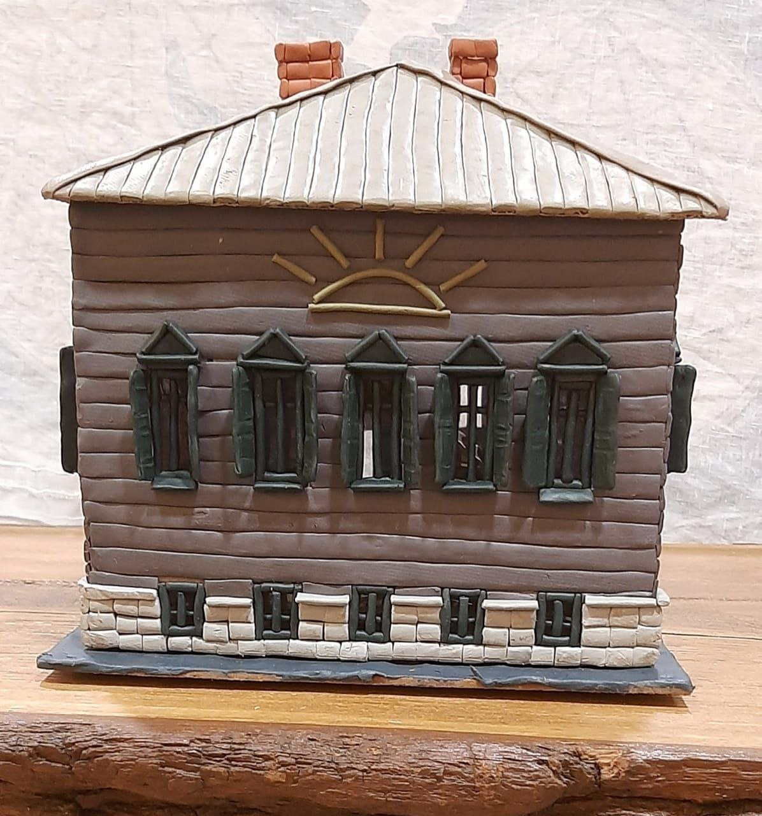
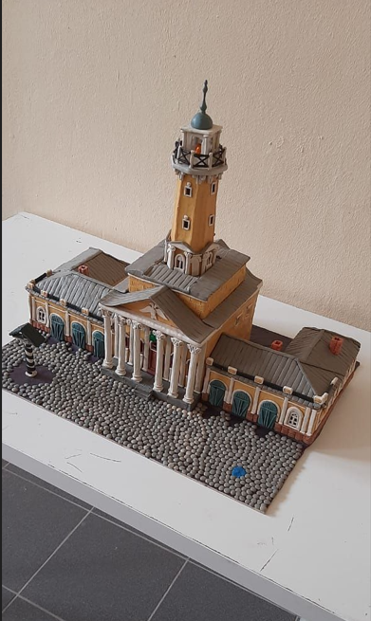
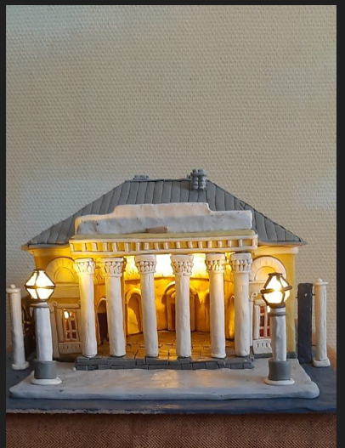
Проект «Пластилиновая Кострома» (лето 2024)
https://m.vk.com/kosgallery
Проект «Пластилиновая Кострома» - Центр русского искусства (ранее художественная галерея
г. Костромы (на фото работы А. Павлова)

Slide 22
Спасибо за работу!

